Slide 1
§ 1. Мир после войны

Slide 2
План урока
1. Периодизация Новейшей истории
2. Последствия Первой Мировой войны
3. Особенности развития стран Запада
4. Россия - социалистическое государство
5. За пределами Европы

Slide 3
1. Периодизация Новейшей истории

Slide 4
1-й период новейшего времени
Начало: окончание Первой Мировой войны (11 ноября 1918 г.)
Конец: окончание Второй Мировой войны (2 сентября 1945 г.)

Slide 5
2-й период новейшего времени
Начало: окончание Второй Мировой войны (2 сентября 1945 г.)
Конец: по настоящее время

Slide 6
Особенности первого периода Новейшего времени
Образование первого Советского государства
Экономические кризиса начала и конца 20-х гг.
Зарождение и становление фашизма и нацизма в Италии и Германии
Рост национально-освободительного движения в Азии и Африке

Slide 7
2. Последствия Первой Мировой войны

Slide 8
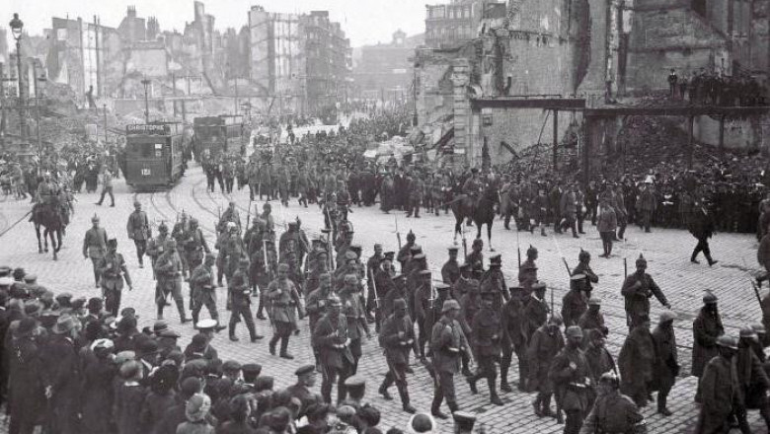
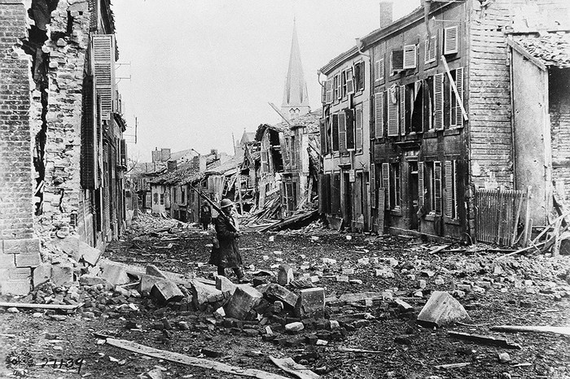
Европа в руинах

Slide 9
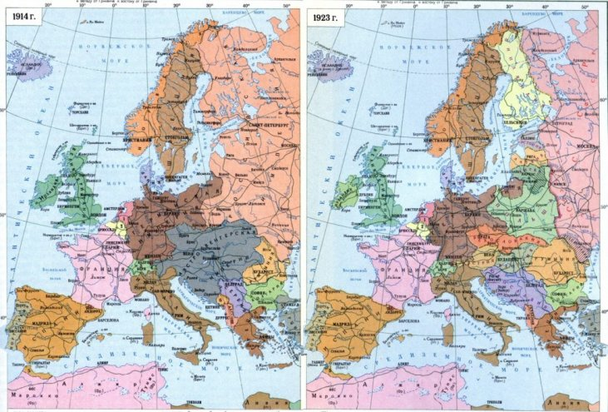
Распад империй

Slide 10
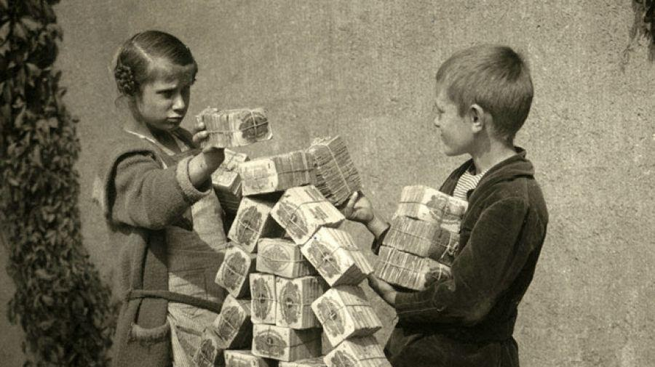
Экономический кризис

Slide 11
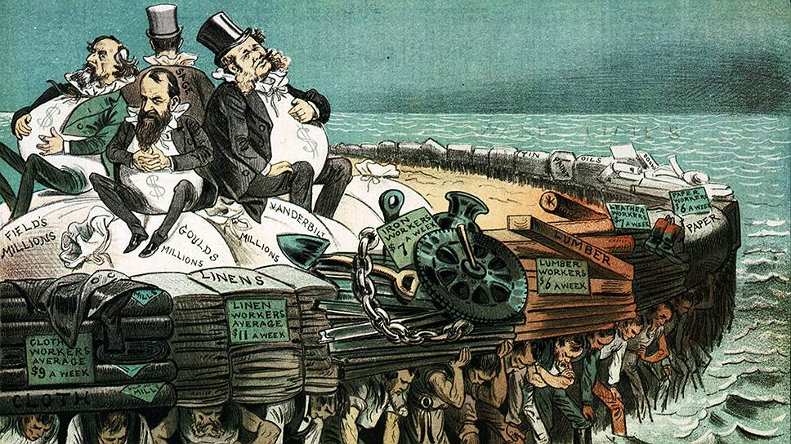
Капитализм и демократия

Slide 12
3. Особенности развития стран Запада

Slide 13
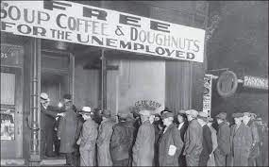
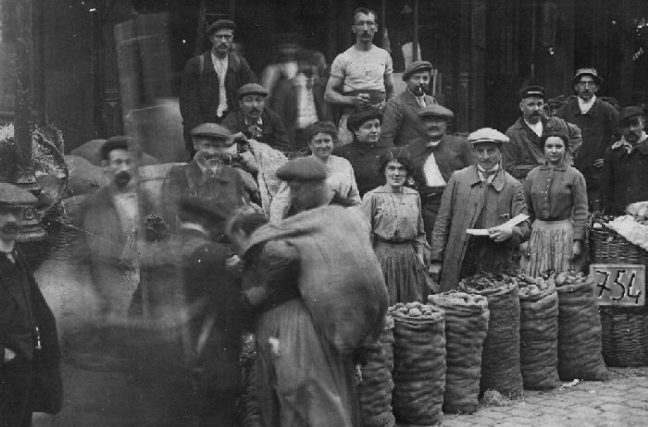
Мировой экономический кризис

Slide 14
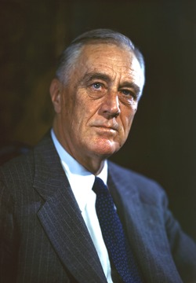
Франклин Рузвельт
Президент США. Автор «Нового курса» - экономической политики США по широкому вмешательству государства в дела экономики.

Slide 15
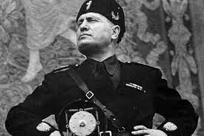
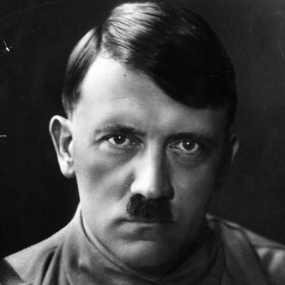
Италия и Германия

Slide 16
4. Россия - социалистическое государство

Slide 17
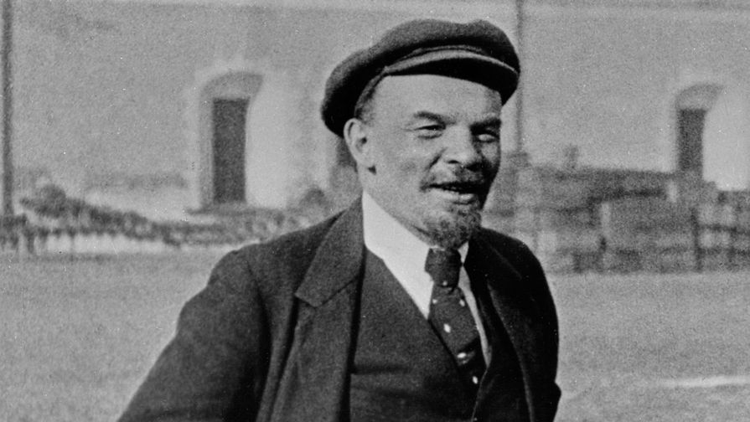
Владимир Ильич Ленин (Ульянов)

Slide 18
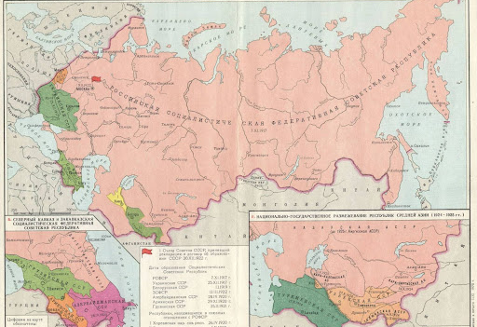
Союз Советских Социалистических Республик

Slide 19
5. За пределами Европы

Slide 20
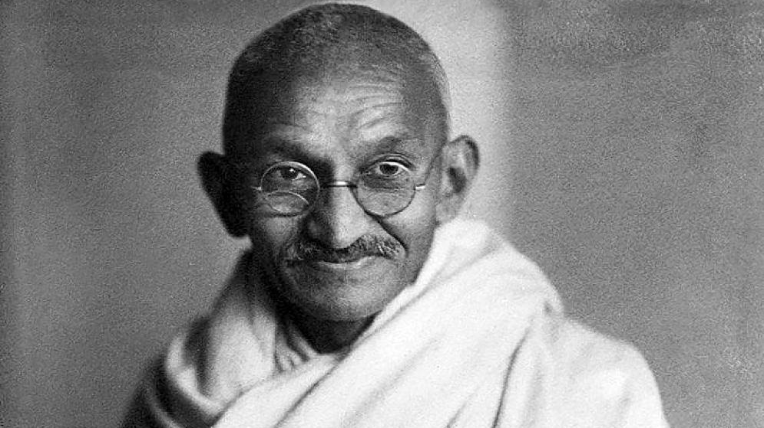
Махатма Ганди

Slide 21
Проверка усвоения материала
1. Начало и конец 1-го периода Нового времени
2. Последствия Первой Мировой войны
3. Гитлер это…
1. Начало и конец 2-го периода Нового времени
2. Особенности стран Запада
3. Муссолини это…

Slide 22
Домашнее задание
Парграф 1
3 человека устно
10 человек письменно

Slide 23


Тест Оценки, тест, д/з

